Slide 1
Görüntü Işleme Teknikleri Kullanılarak Ekmek Doku Analizi
02200201033
Mehmet Emin Çakır

Slide 2
Projenin Özeti
Ekmek içerisine konulan kimyasal maddeler ekmeğin bayatlamasa , daha az su tutmasına, tat ve görüntü değişikliği gibi şeylere yol açmaktadır.
Bundan dolayı gerek ekmekleri laboratuvarlara göndermek yerine görüntü işleme sayesinde içerisindeki boşluk, renk ve hava kabarcığı sayılarını, gerekli işlemlere tabi tutarak ekmeğin içindeki kimyasalları tespit etmek amaçlanmıştır

Slide 3
Giriş
Ekmek hamurunun pişirilmesi sırasında sıcaklık etkisiyle hava kabarcıkları genleştikçe, ekmeğin gözenekli bir yapı haline geldiği görülür. Öz miktarı ve kalitesi yetersiz olan unlardan yapılan ekmekler, küçük hacimli, basık ve düzensiz bir gözenek yapısına sahip olmakta, kabuk yapılarında düzensiz çatlak ve yarıklar bulunmakta, ayrıca bu tip ekmekler kısa sürede bayatlamaktadır [1]. Bu bayatlama sürecinde ekmeğin fiziksel yapısında çeşitli değişmeler meydana gelmektedir. Bu değişmeler; tat ve koku değişimi, sertliğin artması, ekmek kabuğunun parlaklığını yitirmesi, ekmek içi ufalanmasının artması, ekmek içinin su bağlama kapasitesinin azalması, nişastanın amilaz enzimine duyarlılığının azalması, ekmek içinden çözünmüş nişasta miktarının azalması olarak açıklanmıştır [2]. Ancak öz miktarı yetersiz olan unlara uygun miktarda katkı maddesi ilavesi yapılarak üretilen ekmeklerin raf ömrü uzar, hacmi artar, ekmek içlerinin gözenek yapıları iyileşir, dokuları ve yumuşaklıkları daha iyi olur

Slide 4
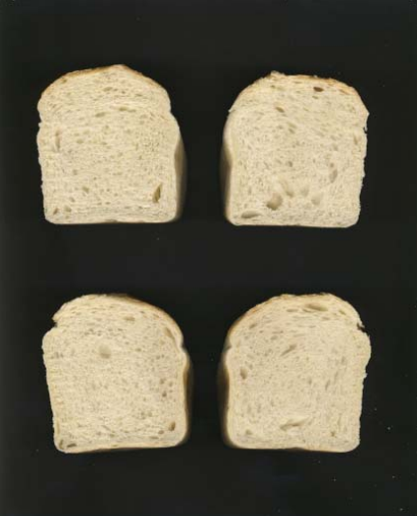
Deneysel Metot
Çalışmada kullanılan ekmek kesit alan görüntüleri doğrudan ekmek yapım yöntemiyle elde edilmiştir ve 4 dilime kesilip tarayıcılar tarafından taranıp bilgisayar ortamına aktarılmıştır ve gri seviye görüntüsüne dönüştürülmüştür.

Slide 5
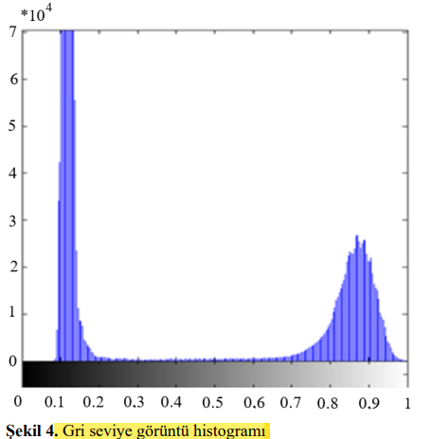
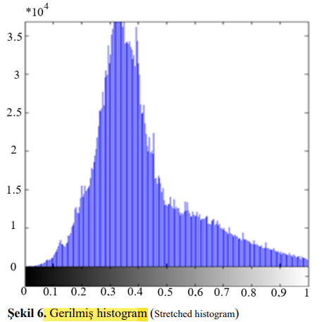
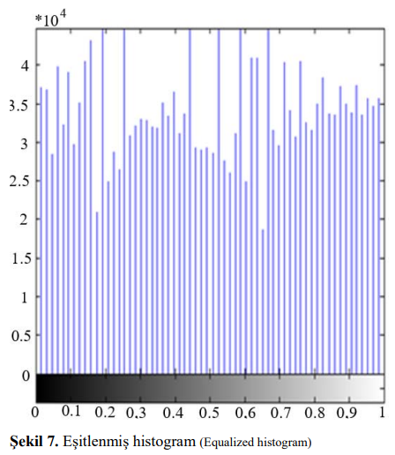
Histogram Germe ve Eşitleme
Adaptif histogram eşitleme olarak da bilinen histogram germe işlemi düşük kontrastlı resimlere uygulanan bir yöntem olup histogramı geniş bir bölgeye yayma mantığına dayanmaktadır
Histogram eşitleme renk değerleri düzgün dağılımlı olmayan görüntüler için uygun bir görüntü iyileştirme metodudur.

Slide 6
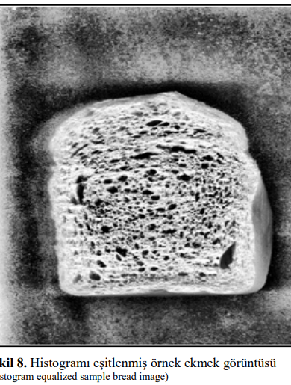
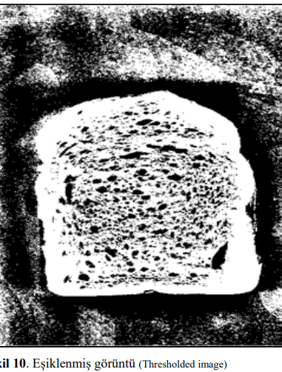
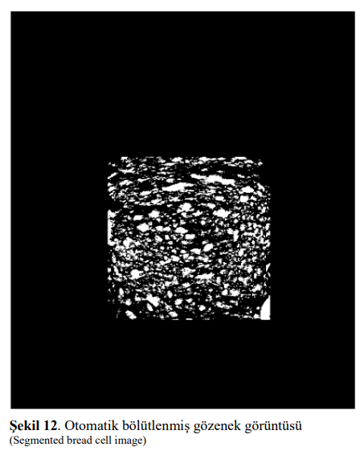
Ekmek kontrast işlemi yapılarak boşluk ve kısımlar belirginleştirilir

Slide 7
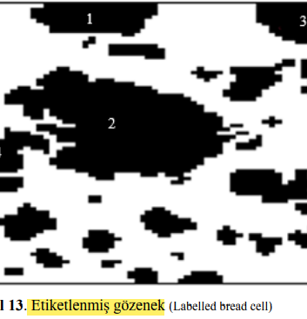
Bağlantılı Bileşen Etiketleme İle Gözenek Etiketleme
İkili görüntü haline gelen bölütlenmiş gözenek görüntülerine Bağlantılı Bileşen Etiketleme (BBE) yöntemi uygulanmıştır. BBE siyah-beyaz görüntüler üzerine uygulanmakta olup birbiri ile 4’lü ya da 8’li komşuluğa sahip piksellerin bir grup içerisinde toplanmasını sağlayan bir işlemdir. Bu gruplama sonucunda, resim üzerindeki her bir grup bir nesneyi temsil edecek şekilde numaralandırılmaktadır
{ Piksel Siyaha eşit değilse -Pikselin Tüm komşularına bak (8’li komşuluk için) -Tüm komşular siyah veya beyaz ise bu yeni bir pikseldir bu piksele yeni bir değer ata, diğer piksele geç -Komşu piksellerden herhangi biri siyah ya da beyaz piksel ise bir önceki etiket numarasına bu pikseli kaydet }

Slide 8
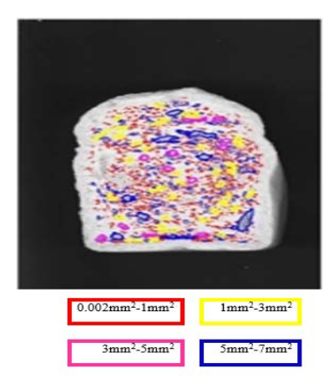
Gözeneklerin Büyüklüklerine Göre Sınıflandırılması
Yapılan çalışmada farklı büyüklükteki gözeneklerin sayılarındaki değişimlerin gözlenmesi amacıyla gözenekler 0,002mm2 -1mm2 , 1mm2 -3mm2 , 3mm2 -5mm2 ve 5mm2 - 7mm2 olmak üzere 4 sınıfa ayrılmıştır. Her bir sınıf, bir etiket grubuna dâhil edilmiştir. Gözeneklerin önce sınırları belirlenmiş sonra da bu sınırlara etiket grubuna göre, yanda görüldüğü gibi, bir renk değeri atanarak otomatik olarak renklendirilmesi yapılmıştır

Slide 9

ZSI Başarım İndeksinin Belirlenmesi
Çalışmada farklı katkı maddeli tüm ekmek görüntüleri kullanılarak otomatik bölütlenen gözeneklerin, ImageJ programında bir uzman gıda mühendisi yardımıyla elle bölütlenmesi de yapılmıştır. Üzerinde çalışılan ekmek görüntülerinden, otomatik bölütleme sonucu elde edilen gözenekler ile elle bölütleme sonucu elde edilen gözenekler üst üste çakıştırılarak ZSI başarım indeksi belirlenmiştir
Literatürde, ZSI indeksinin 0,7’den büyük olması durumunda çalışmanın yeterli başarıma sahip olduğu ifade edilmektedir

Slide 10
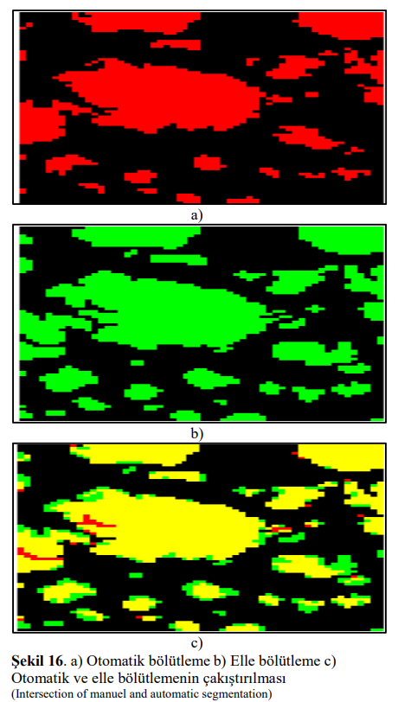
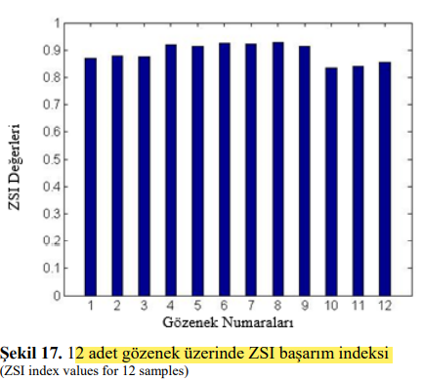
Bölümleme ZSI Başarım İndeksi Renklendirme

Slide 11
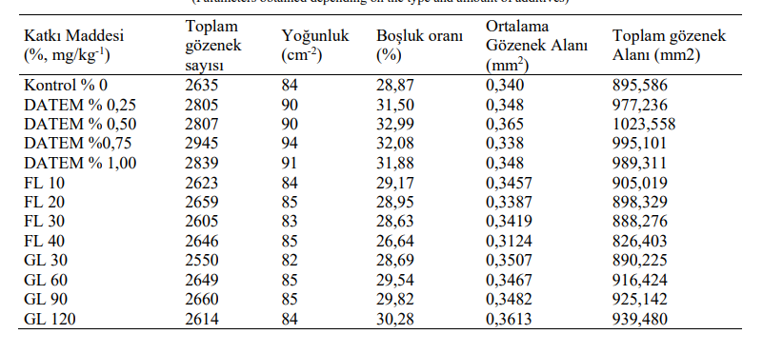
SONUÇLAR VE TARTIŞMALAR
Ekmek yapımında katkı maddelerinin en uygun konsantrasyonlarda olması büyük önem taşımaktadır. Çalışmada elde edilen sonuçlar, görüntü işleme teknikleri kullanılarak ekmek gözeneklerinin morfolojik yapısının incelenmesine dayalı bir ekmek kalitesi analizinin yapılabileceğini ortaya koymaktadır. Fakat yapılan analize ilave olarak ekmeğin renginde meydana gelen değişimin gözlenmesi veya kabuk yapısının incelenmesine yönelik yapılacak bir analizin de faydalı olacağı düşünülmektedir.
Tabloda DATEM katkı maddeli ekmeklerin kontrol grubu ekmeklere göre daha fazla gözenek sayısı ve gözenek alanına sahip olduğu görülmektedir

Slide 12
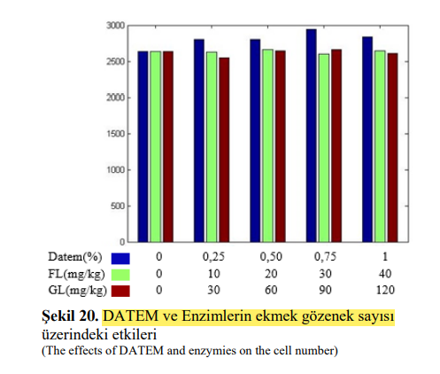
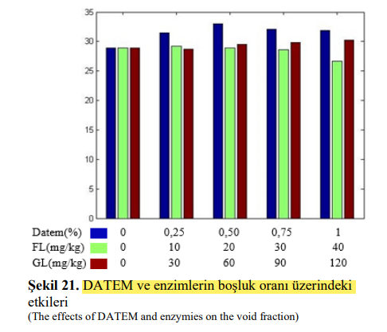
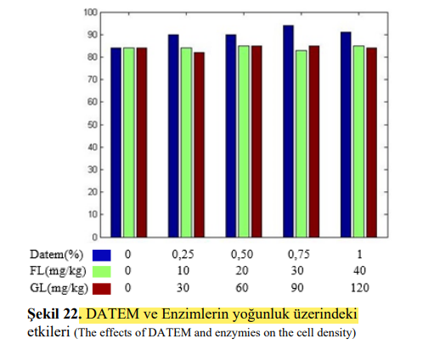
DATEM'in Etkileri

Slide 13
SONUÇLAR
Yapılan çalışmada görüntü işleme teknikleri kullanılarak ekmek gözenekleri bölütlenmiştir. Bu sayede ekmek doku özellikleri belirlenerek katkı maddesinin cinsine, miktarına bağlı olarak ekmek yapısında meydana gelen değişimler ve gözeneklere ait sayısal veriler elde edilerek belirlenmiştir. Buradan da DATEM katkı maddesinin ekmek hacmini arttırdığı sonucuna varılmıştır.

Slide 14
Dinlediğiniz İçin Teşekkürler

